Slide 1




company profile
Menu
PT.SRI INTAN PERKASA
SIPartner
Get Started
www.sriintanperkasa.com
Pages

Slide 2
Sri Intan Perkasa
OUTLINES
SIP
ESTABLISHED
VISI & MISI
A BRIEF
HISTORY
ACHIEVEMENT
COMPANY
OUR
SOFTWARE
Stationary Product
Pages

Slide 3

Sri Intan Perkasa
Your Best Solution
of Healthcare.
INVENSI, INOVATIF & INTEGRITAS
Kami perusahaan PT. Sri Intan Perkasa berdiri sejak tahun 1994, di Jakarta, Indonesia.
Kami telah menjadi raksasa sebagai penyedia alat kesehatan yang sangat terpercaya dalam memberikan pelayanan, kenyamanan, kemudahan dan kualitas produk terbaik kepada seluruh klien kami.
A BRIEF
HISTORY
Sri Intan Perkasa
Pages

Slide 4

Sri Intan Perkasa
Jakarta.
Start 1994
Established in
Sri Intan Perkasa
Pages

Slide 5



Sri Intan Perkasa
Start 1994
Providing X-ray Films as our main product
Start 2000
Providing Chinese X-ray Systems
Sri Intan Perkasa
Pages

Slide 6

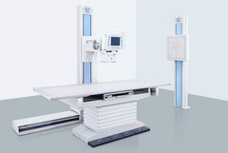
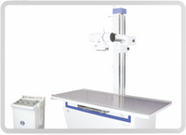

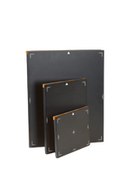
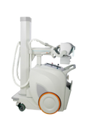

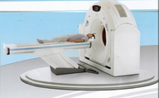
Stationary Product
Certifiied as the 1st
Radiation
Test Agency
Providing Chinesse-Germany Robotic X-ray Systems
Providing Chinese
HF X-ray Systems
2010
2014
2017
Expanding Business to
Medical Manufacture
& Clinic Company
Expanding Holdiing
Business System
Putra Perkasa Group)
Selling Chinesse CT-SCAN
Providing
Digital X-ray System
Providing Germany
Digital X-ray System
Certifiied ISO9001,
ISO14001, and ISO45001
2019
2019
2018
2018
2018
2018
Certifiied as the Medical Calibration Agency
Certifiied Comittee National Acreditaion
(KAN)
Company Appreciated
by Indonesian Ministry of Nuclear Agency (BAPETEN)
Integrated
by application sytems
for the whole companies
2020
2022
2022
2023
Sri Intan Perkasa
Pages

Slide 7


Sri Intan Perkasa
ISO 9001
ISO 14001
We have had verification by the National Agency regarding company quality
ISO 45001
KAN
ISO 17025
Sri Intan Perkasa
Pages

Slide 8














SRI INTAN PERKASA
OUR
CLIENT
CONTACT US

Slide 9






Sri Intan Perkasa
SIP TEAM
Banjarmasin
Kalimantan Selatan
Jambi
Sumatra
Makassar
Sulawesi Selatan
Timika
Lampung
Papua Tengah
Sumatra
Purwokerto
Jawa Tengah
Mataram
Nusa Tenggara Barat
Bekasi
Depok, Tangerang & Jakarta
Surabaya
Denpasar
Jawa Timur
Bali
Sri Intan Perkasa
Pages

Slide 10
Sri Intan Perkasa
VISI MISI
01
Menetapkan, mengimplementasikan dan mengesahkan mutu yang mencakup seluruh
persyaratan dari ISO 9001, ISO 14001, ISO 45001 dan KAN ISO 17025.
02
Mengkomunikasikan dan mengedukasikan terhadap pentingnya untuk memenuhi persyaratan di dalam peraturan perundangan, peraturan dibidang mutu maupun persyaratan peraturan dibilang lainnya.
03
Menjadi persuahaan yang turut ikut aktif dalam melayani masyarakat meningkatkan standaritas personil internal maupun membangun negara.
Sri Intan Perkasa
Pages

Slide 11
Sri Intan Perkasa
VISI MISI
04
Memberikan pelayanan, kenyamanan dan kecepatan dalam pelayanan dan kualitas produk terbaik untuk seluruh klien/custumer PT.Sri Intan Perkasa.
05
Memastikan kesiapan dan persiapan untuk menghadapi setiap resiko dan peluang.
06
Menjadi penyedia alat kesehatan yang tersebar dan terlengkap di Indonesia.
Sri Intan Perkasa
Pages

Slide 12





Sri Intan Perkasa
WHY US?
Menawarkan harga
barang yang terjangkau.
Memiliki tanggung jawab yang tinggi terhadap kualitas barang.
Pelayanan yang tinggi terhadap customer jasa dan produk.
Legalitas lengkap, Berpengalaman
&
Terpercaya
Terintegrasi dengan
Software dan Website
dengan Teknologi terbaru.
Sri Intan Perkasa
Pages

Slide 13


Sri Intan Perkasa
SIPartner.
Kolaborasi Tanpa Batas, menjadi Partner Terbaik Anda.
SIPartner Software
Pages

Slide 14
Sri Intan Perkasa
SIPartner.
SIPartner bertujuan sebagai media komunikasi antara perusahaan dengan tender yang bergabung dengan kami.
SIPartner dapat membantu memonitoring progres hasil dari kolaborasi antara tender dengan kami.
SIPartner Software
Pages

Slide 15
Sri Intan Perkasa
Feature
01
Undangan untuk project terbaru dari Sri Intan Perklasa
02
Menawarkan kolaborasi kepada Sri Intan Perkasa
03
Memonitoring progres kolaborasi
SIPartner Software
Pages

Slide 16
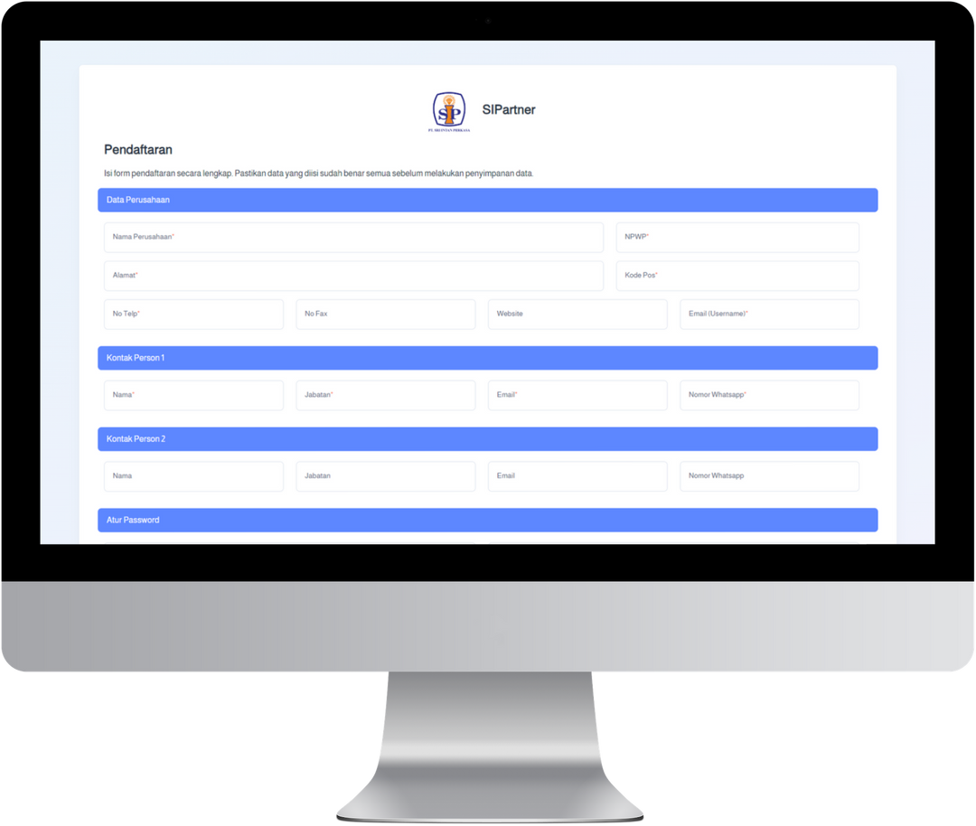
Sri Intan Perkasa
Stationary Product
Pages

Slide 17
Sri Intan Perkasa
SIPartner Software
Pages

Slide 18
Sri Intan Perkasa
Perusahaan yang ingin tergabung dengan Sri Intan Perkasa dapat mendaftarkan perusahaannya pada aplikasi ini
Melalui link sipartner.sriintanperkasa.com dan melengkapi data -data yang dibutuhkan untuk menjadi bagian dari kami.
SIPartner Software
Pages

Slide 19
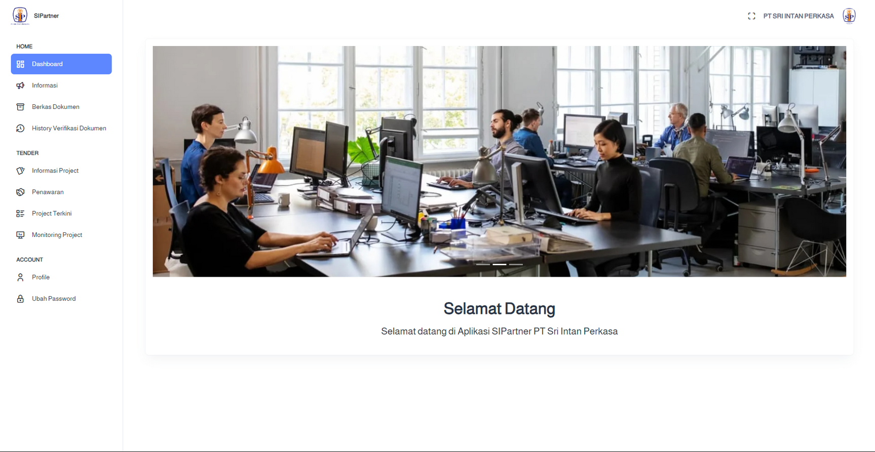
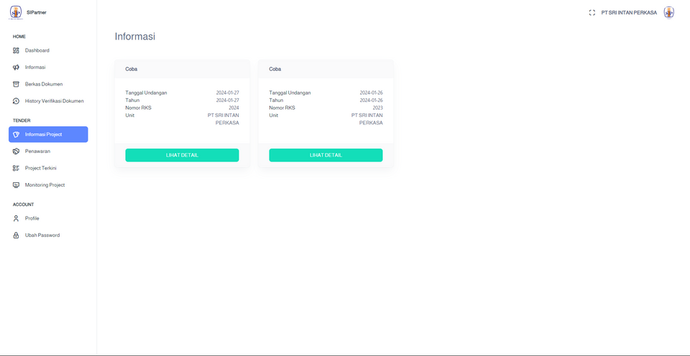
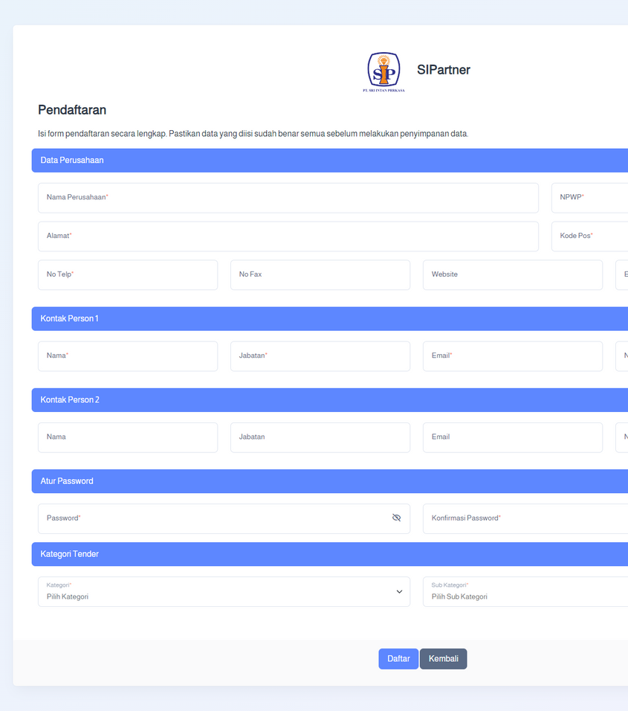
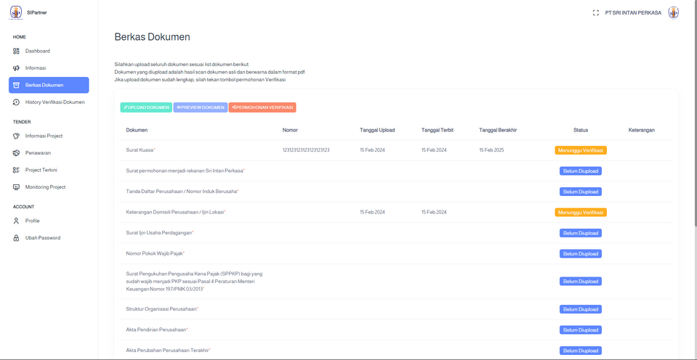
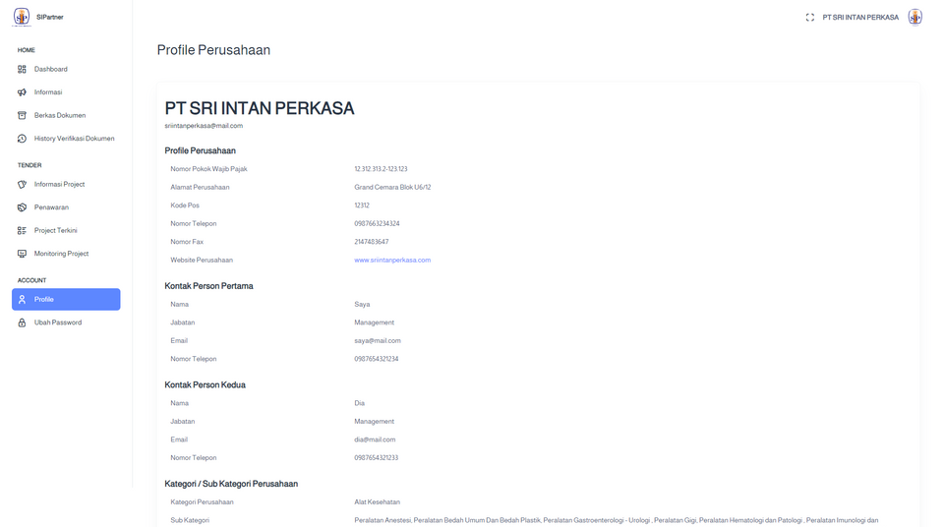

Slide 20



Stationarry Product
Our Website
www.sriintanperkasa.com
Kunjungi website kami untuk melihat informasi dan produk lainnya.
Learn More
Pages

Slide 21
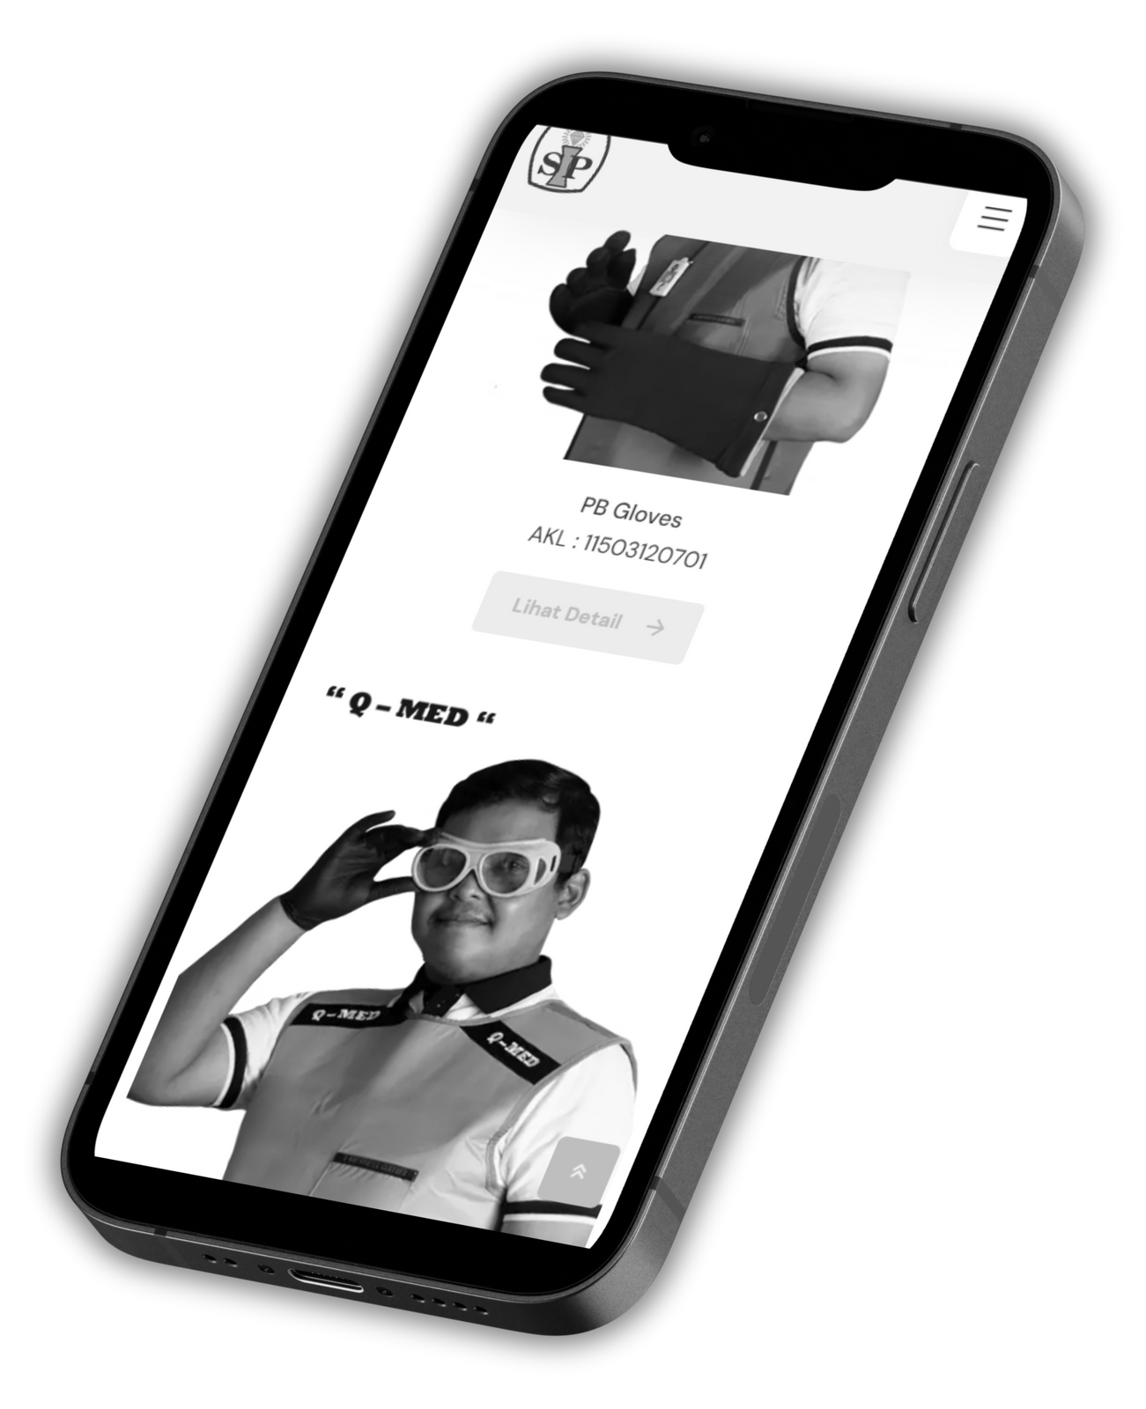
Stationarry Product
Our Website
www.sriintanperkasa.com
Dan website kamipun bisa diakses dibeberapa device termasuk smartphone.
Learn More
Pages

